Slide 1
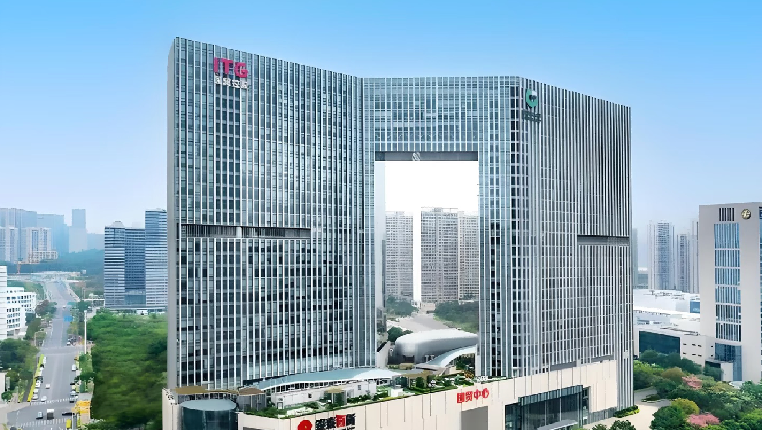


山东信达物联
自研产品和典型案例介绍
引领优势产业，创造美好生活

Slide 2
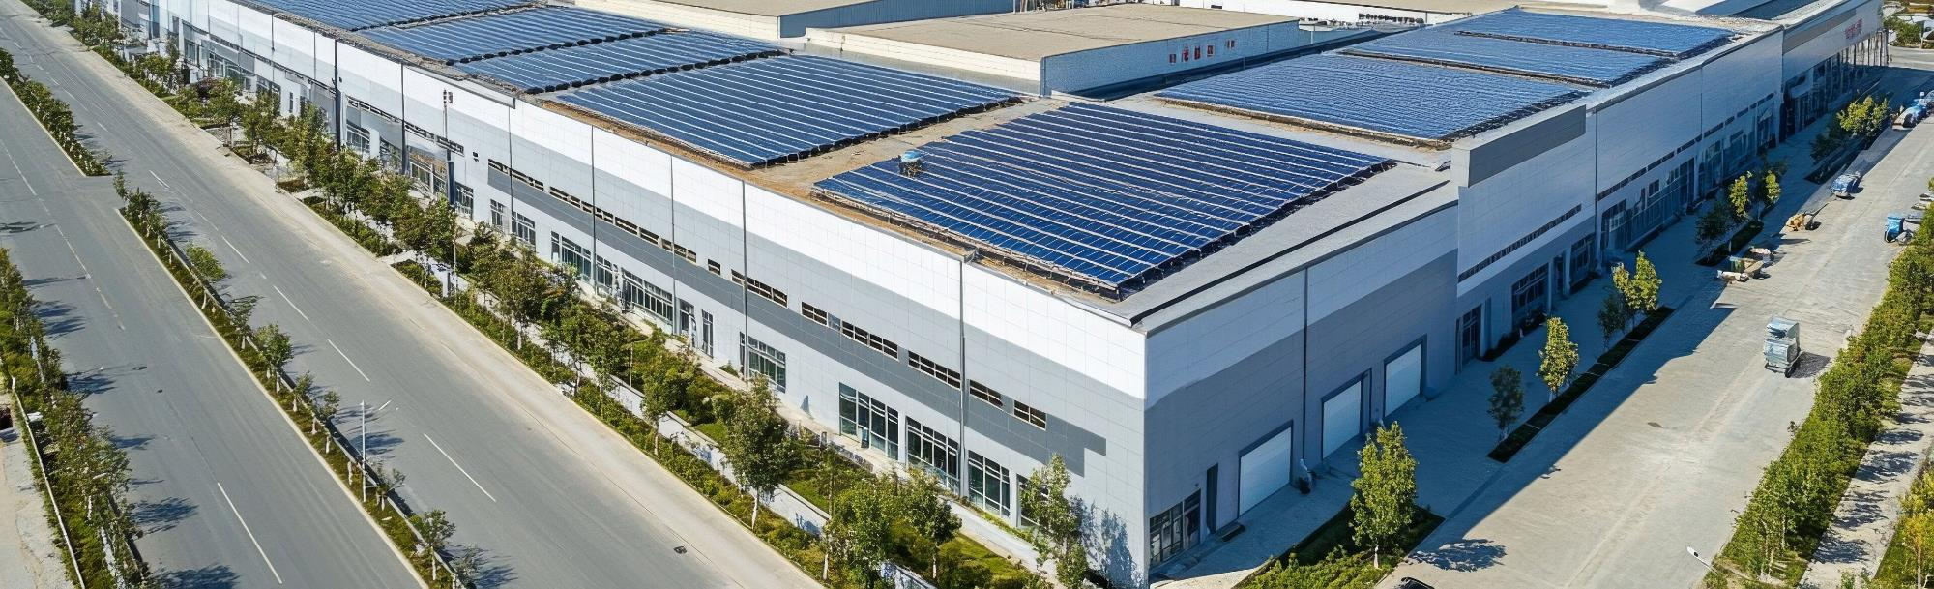
目录
CONTENTS
01
02
自研产品
典型案例
Company
profile
Primary
business

Slide 3
1
PART ONE
自研产品
Company profile

Slide 4
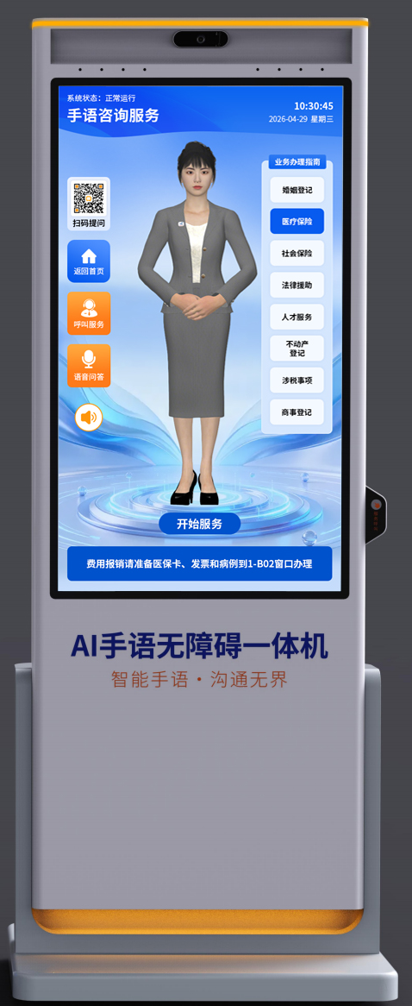
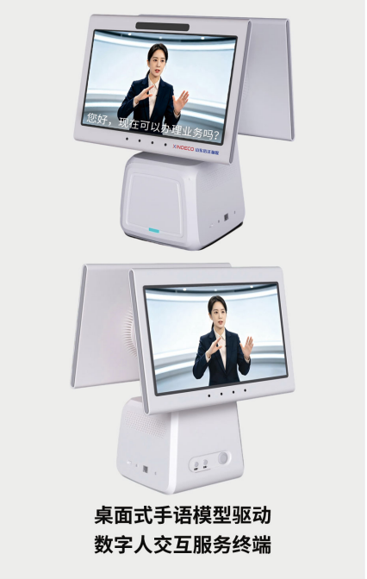
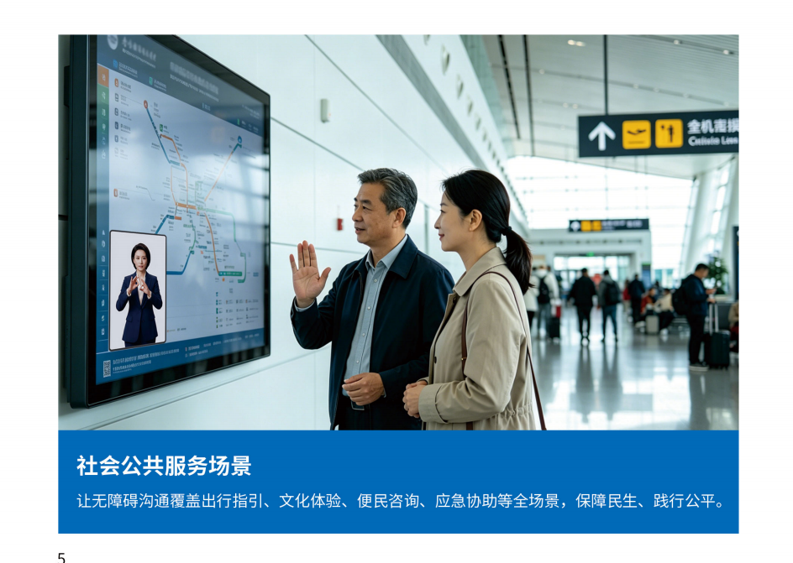
AI特教大模型
AI 特教大模型是山东信达物联面向特殊群体打造的多模态智能系统。
AI 手语大模型作为 AI 特教大模型核心子系统，由山东信达物联携手南京特殊教育师范学院联合研发，是专为听障人群打造的多模态智能应用，聚焦解决手语与自然语言实时双向转换难题。模型深度融合计算机视觉、自然语言处理与语音合成技术，精准识别手语手势、面部表情及肢体动作特征，高效实现
手语与语音、文字的实时双向互译。产品广泛适用于特教课堂、政务服务、医疗就医、
交通出行、金融服务等各类公共场景。
实时捕捉：通过高清摄像头捕捉用户手语动作。
精准识别：基于先进深度学习模型，实现高准确率识别。
自然翻译：将识别结果实时转化为流畅的文字或语音。
连续理解：突破单字识别限制，精准理解连续手语句子。
极速响应：端到端翻译延迟低，接近自然对话节奏。
第一代硬件产品外观

Slide 5
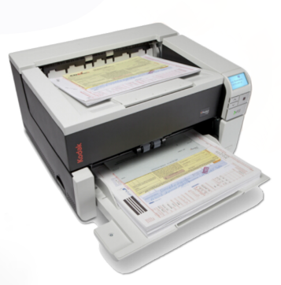
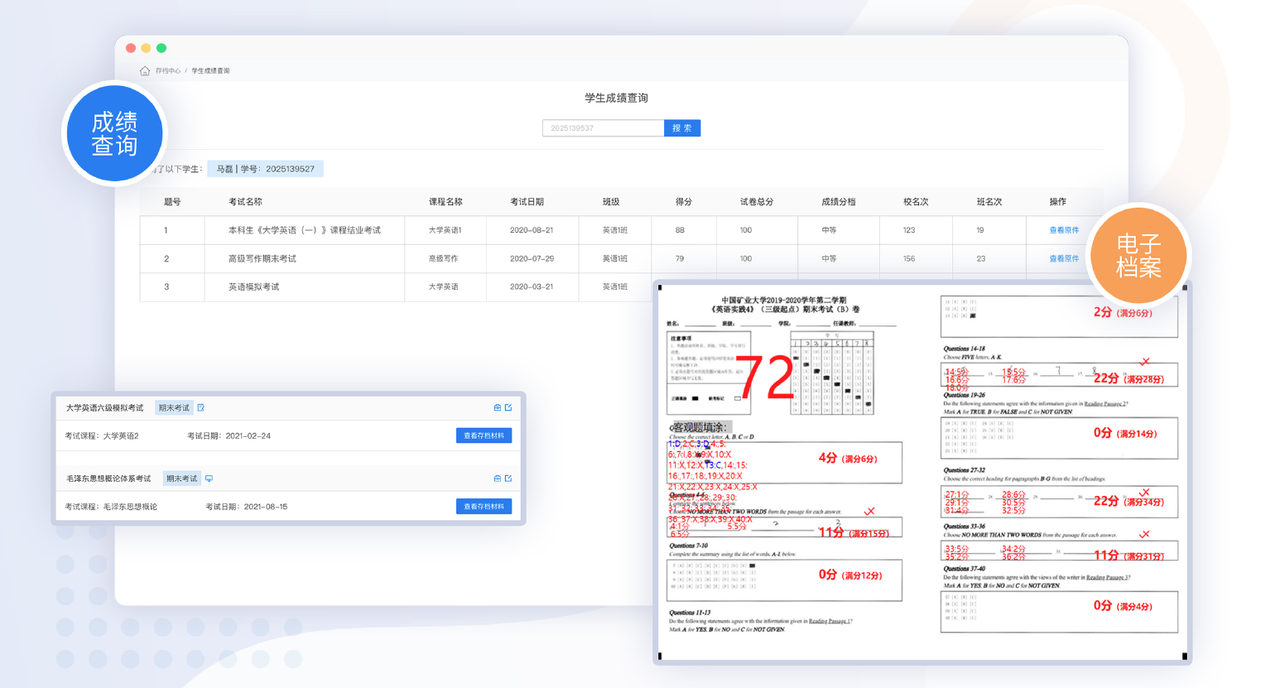
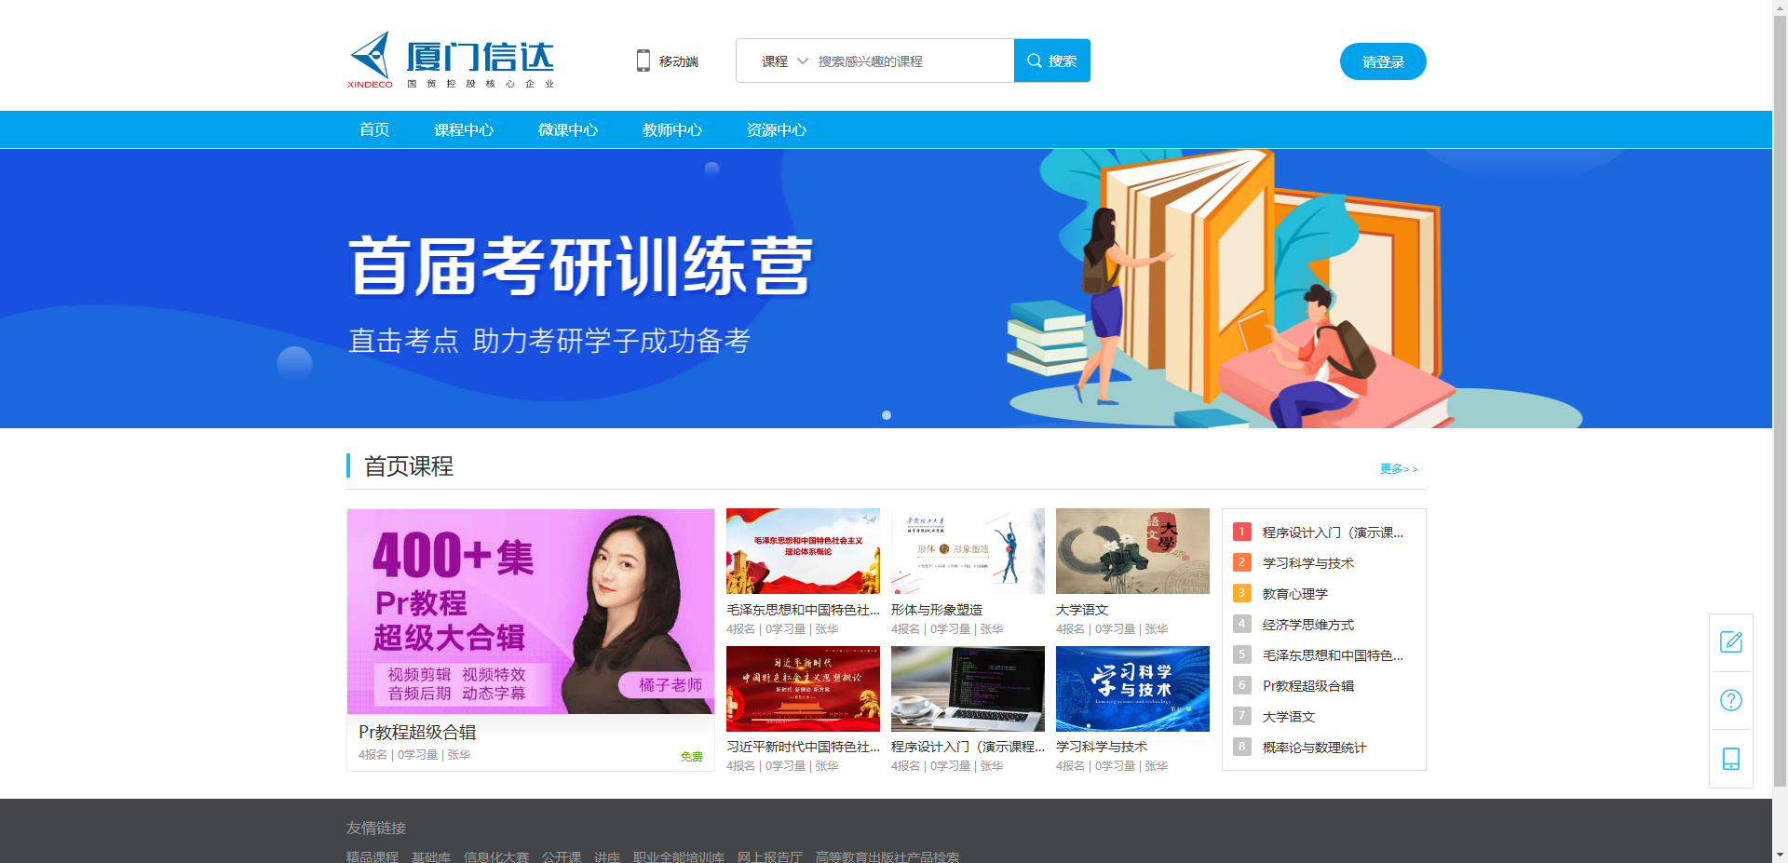
AI教育类产品
AI教育类产品秉持智赋教学、慧阅卷宗、自主闭环核心理念，打造全链路智慧教育产品体系。涵盖 AI 智慧课程建设、
智能阅卷管理系统、AI 学习平台三大核心模块，覆盖教学备课、作业考评、自主学习全流程。依托人工智能
技术赋能课程数字化创编与资源沉淀，实现智能快速阅卷、学情数据分析、错题精准归集，搭配 AI 学习平台
构建个性化学习路径。形成教、学、练、考、评一体化自主闭环教学模式，助力校园教学提质增效、减负增
效，全面推进教育数字化转型与智慧校园生态建设。

Slide 6
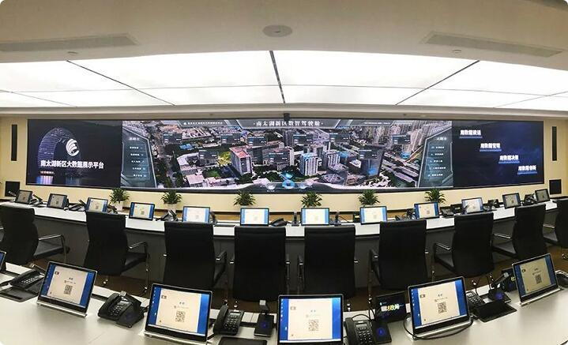
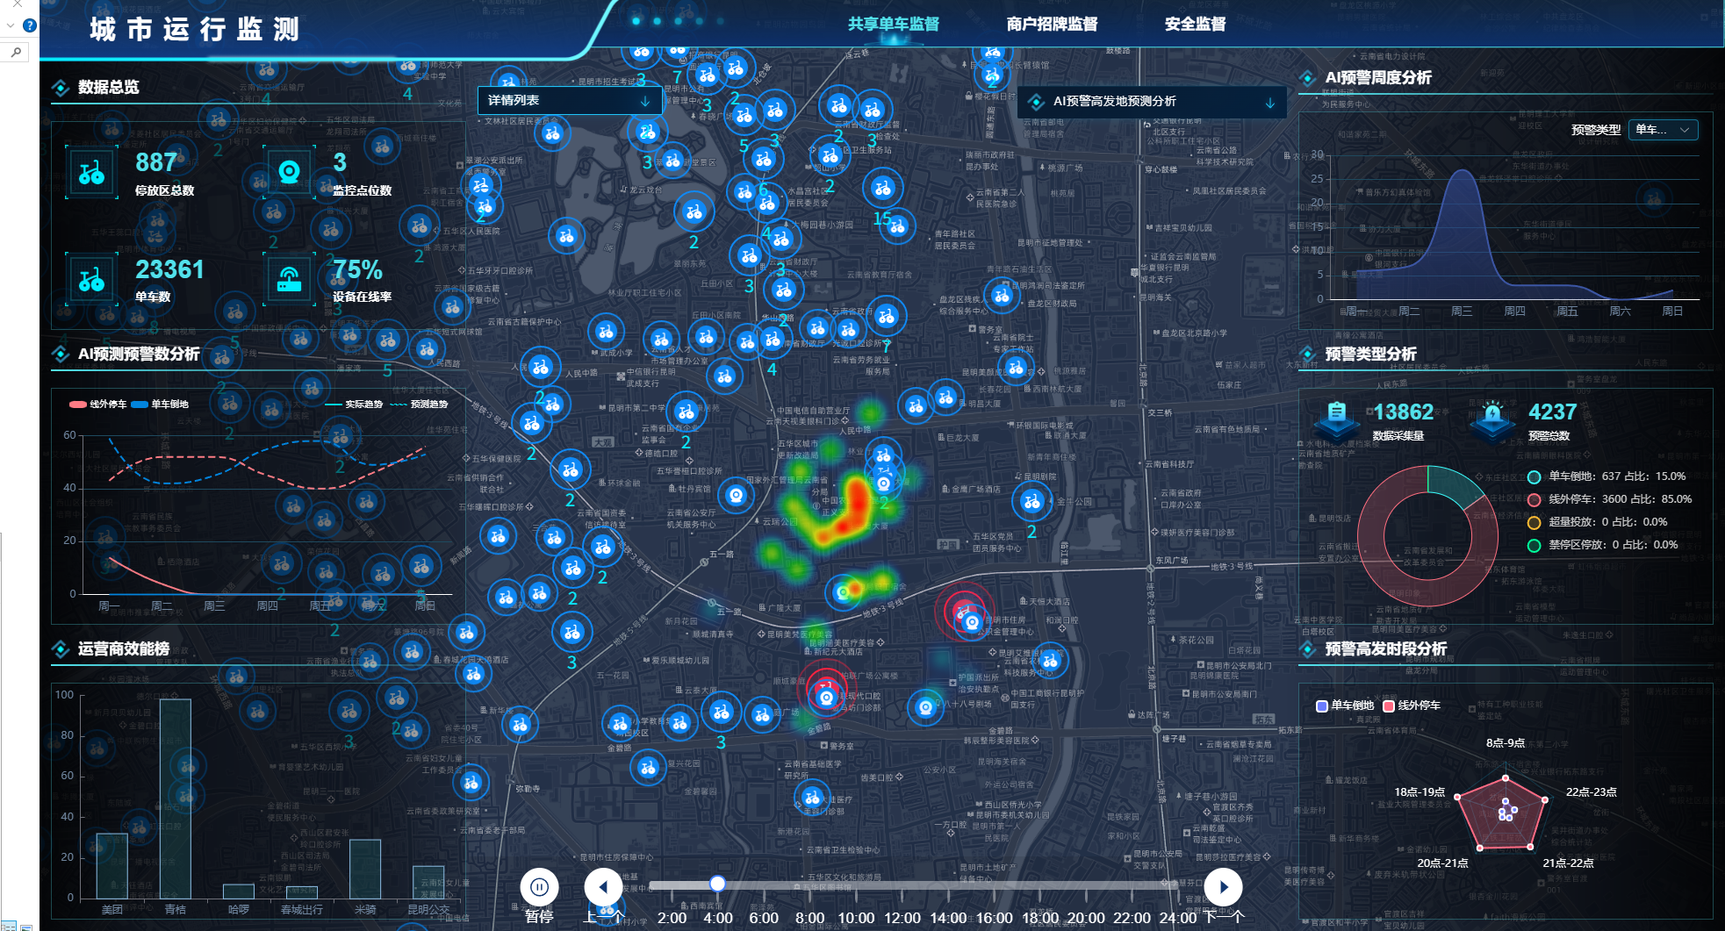
智慧城市类产品
智慧城市产品体系以打造城市生命体、全域智能感知为核心理念，依托AIOT人工智能物联网技术，构建全覆盖、可感知、可研判、可处置的新型智慧城市数字化底座。产品包含AIOT智能感知平台、智能巡查系统、事件处置系统、智慧城市基础信息交互软件、智搜服务器等核心模块，打通城市数据采集、信息汇聚、智能分析、事件管控、高效检索全链条。通过全域感知城市运行状态、自动化巡查排查隐患、闭环化处置城市事件、标准化交互共享基础数据，实现城市治理精细化、管理数字化、服务智能化，赋能城市高效运转、动态治理，构建安全、智慧、高效的城市运行新生态。

Slide 7
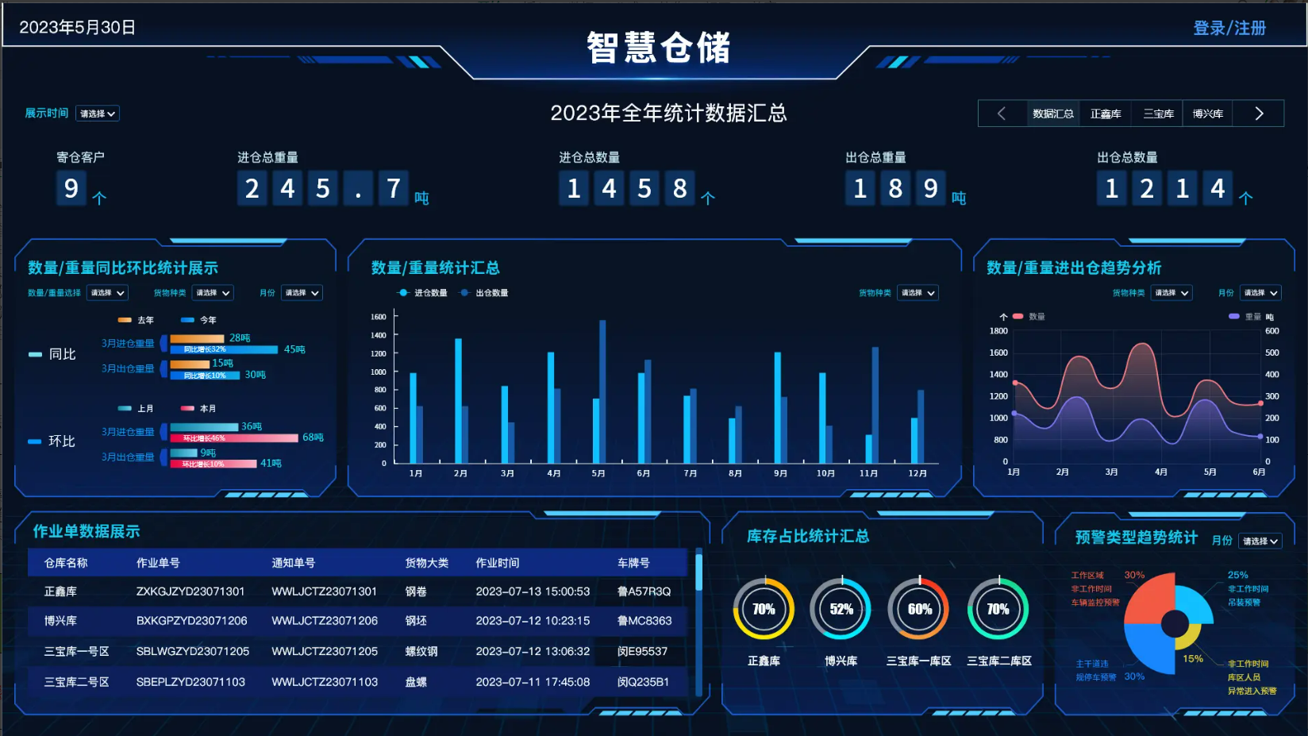
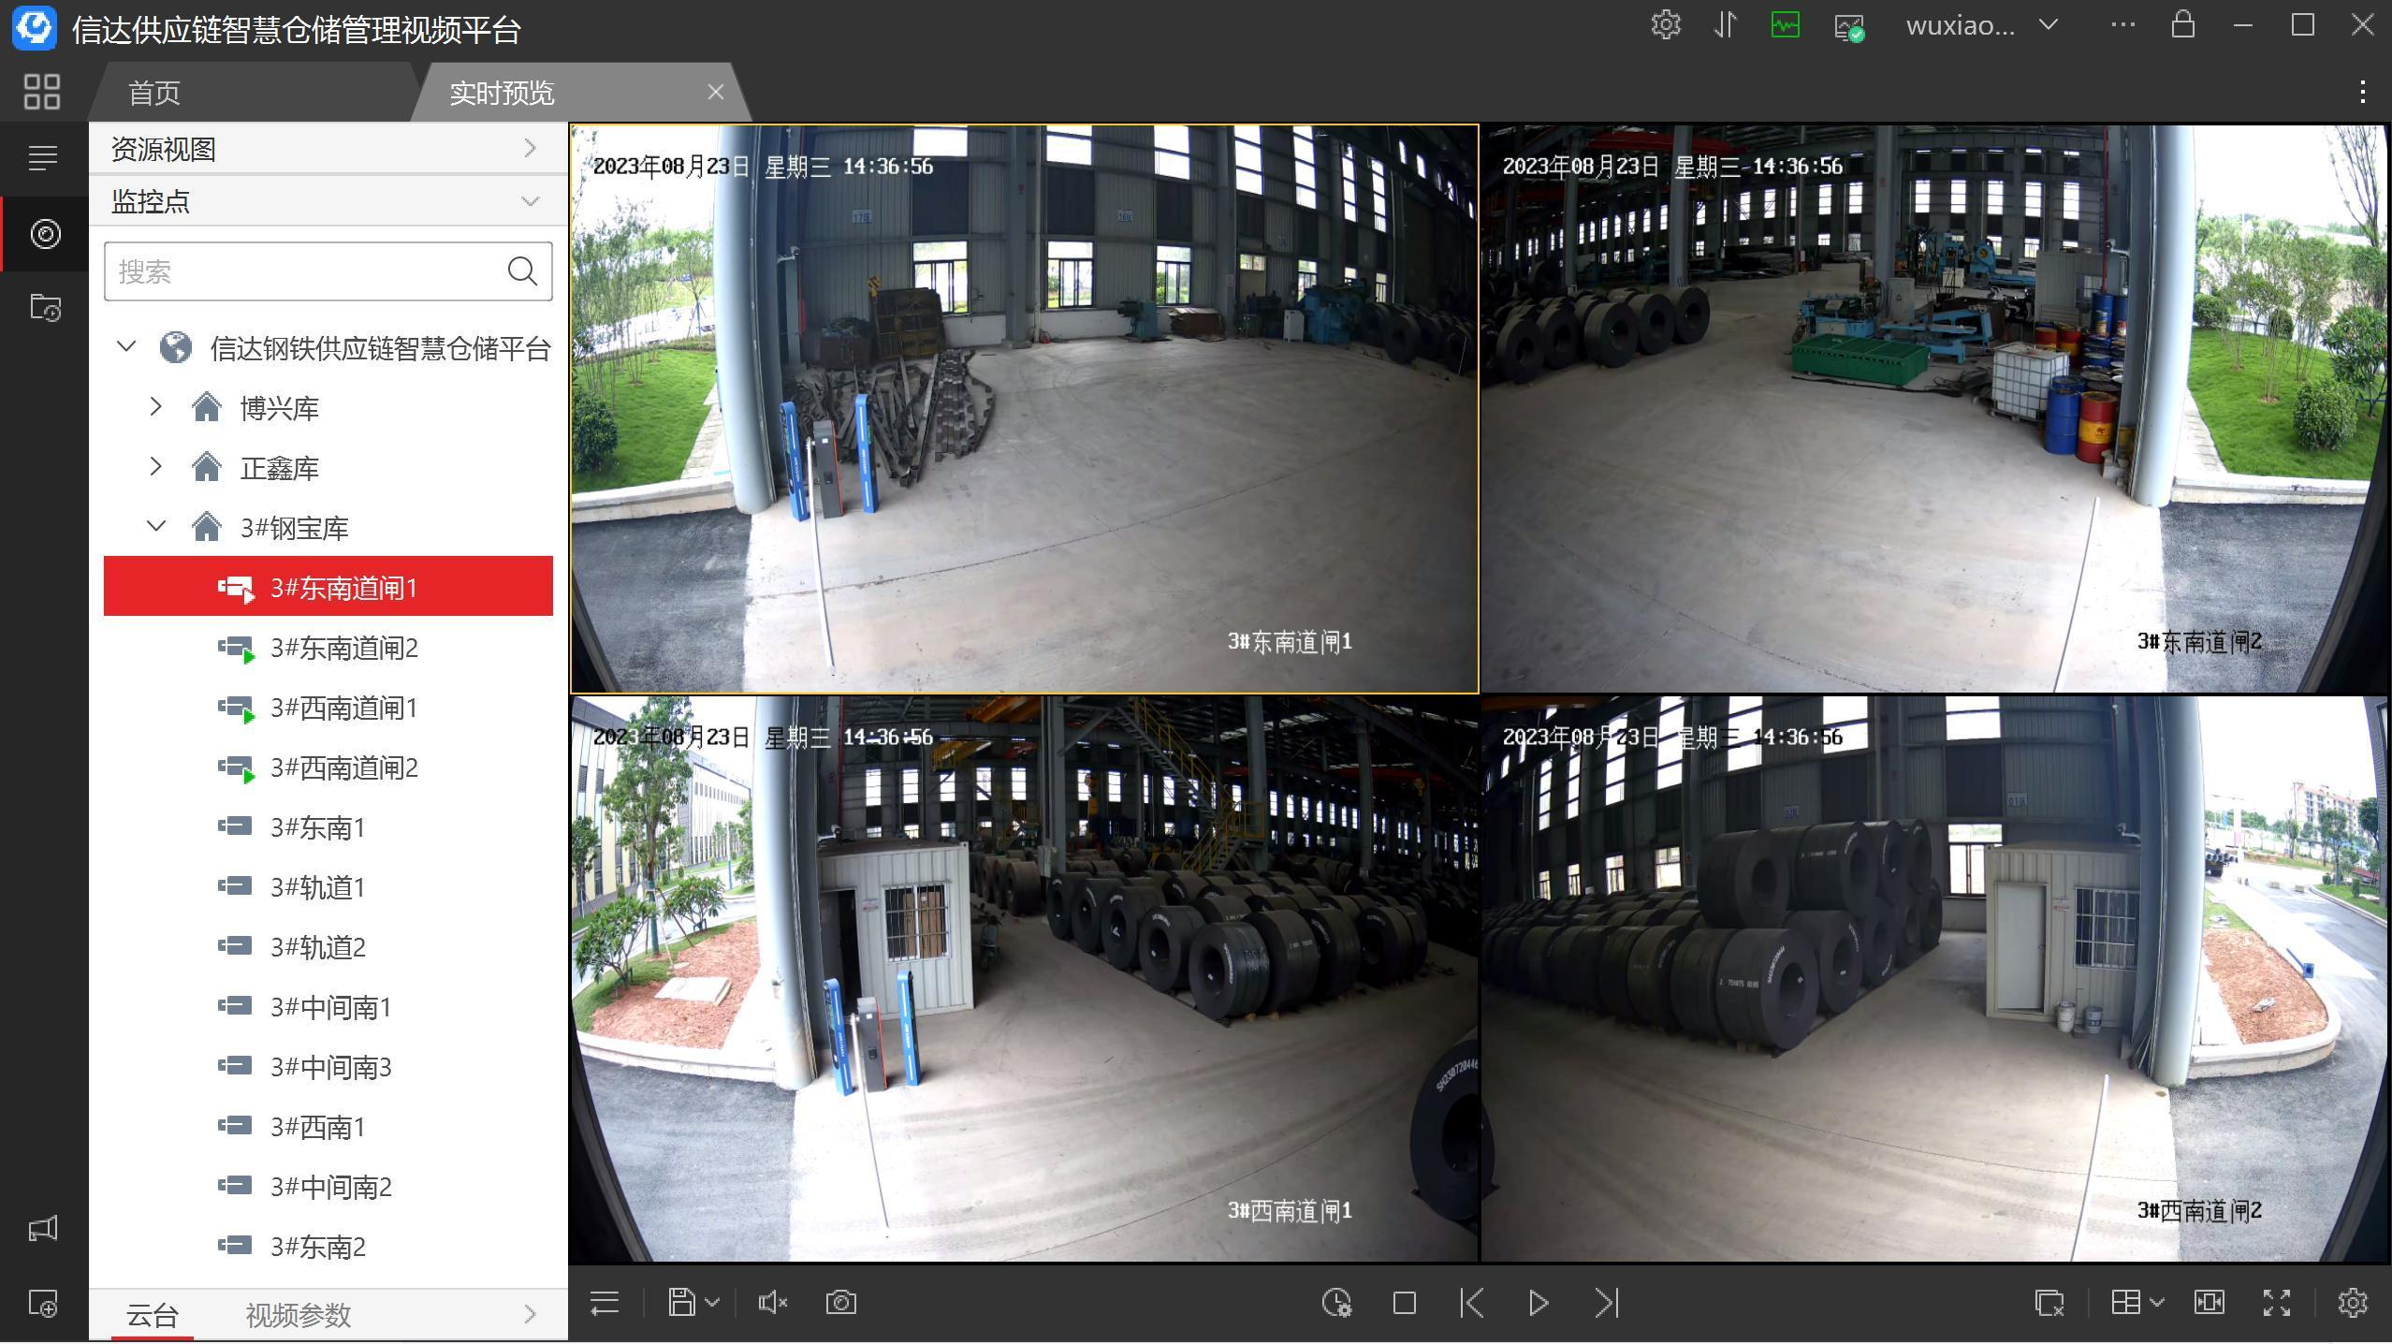
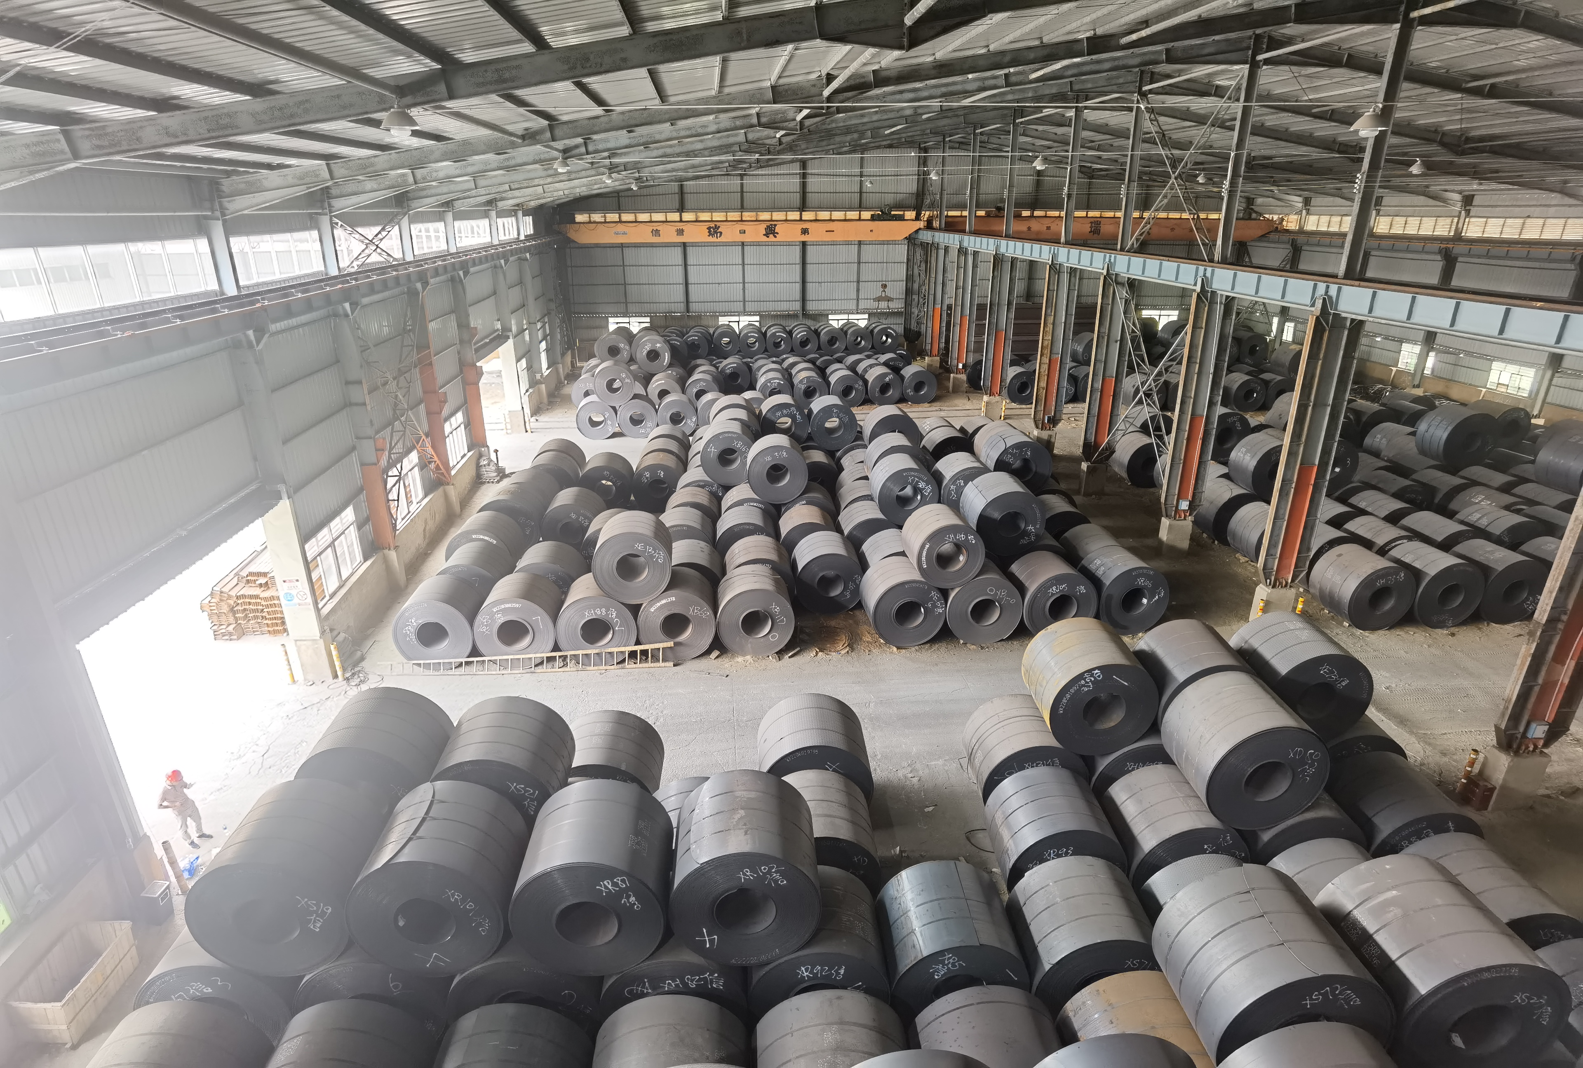
供应链智慧仓库管理产品
供应链智慧仓储管理方案依托物联网、大数据、云计算、AI算法及区块链前沿技术，聚焦货、仓、流、车、人全要素闭环管控，打造自动化、一体化、精细化的智慧仓储整体解决方案。系统搭载智能识别、全域安防监测、AI智能预警核心能力，可自动识别货物信息、人员行为与车辆动态，实现仓储全域状态实时感知、全天候安全防范。
通过大数据智能分析与云端统筹调度，精准规范仓储作业、物资流转、车辆运维、人员管理全流程，同步对违规操作、安全隐患、异常流转等风险自动预警、溯源留存。有效解决传统仓储管理粗放、
管控滞后、安全隐患多等痛
点，全面提升供应链仓储的
管理精细化、作业智能化、
安全可控化水平。

Slide 8
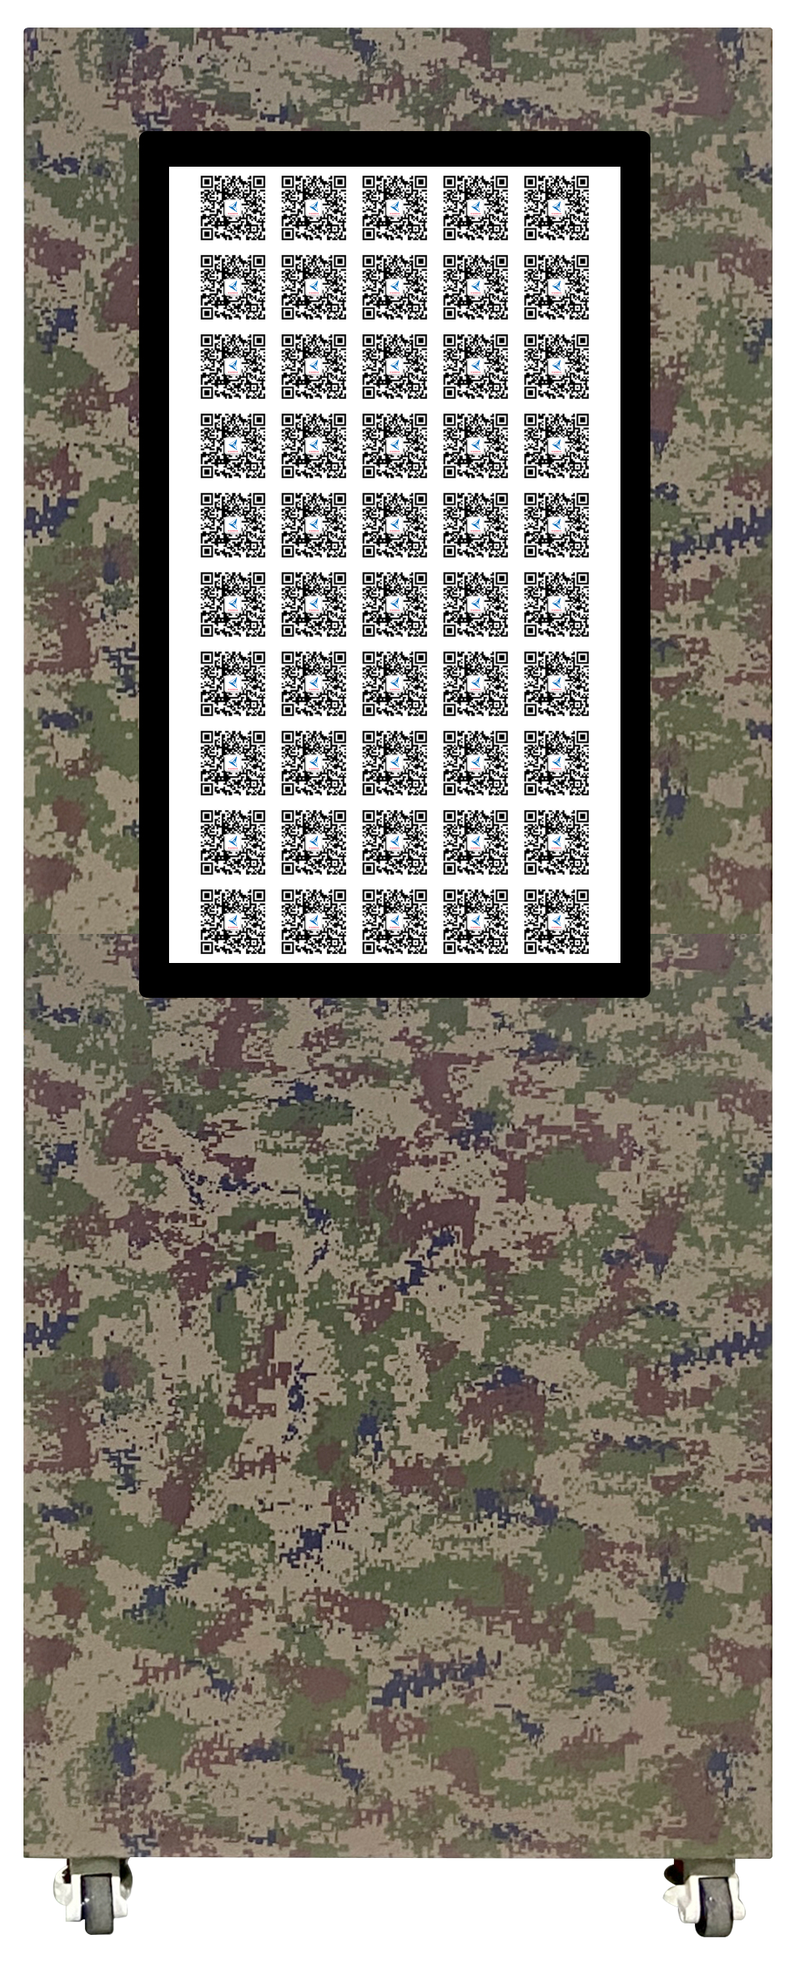
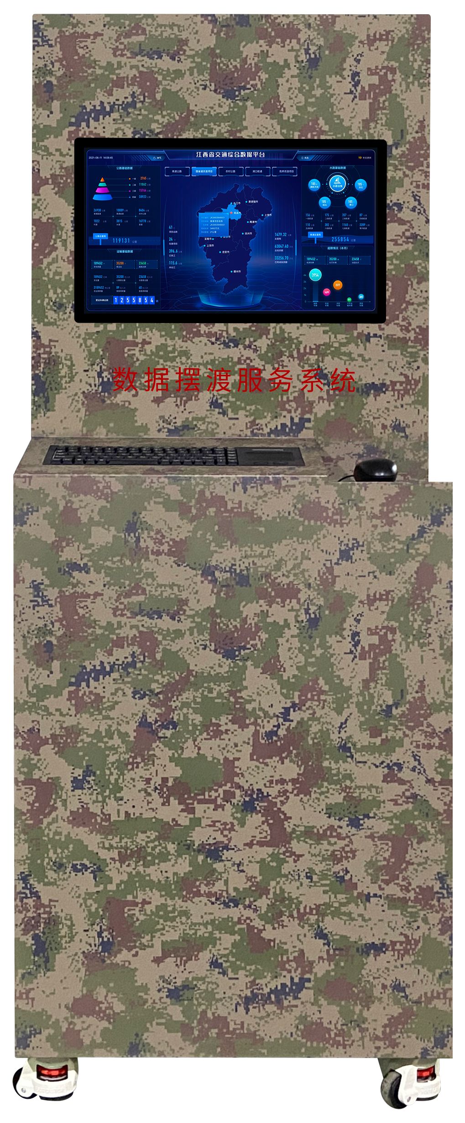
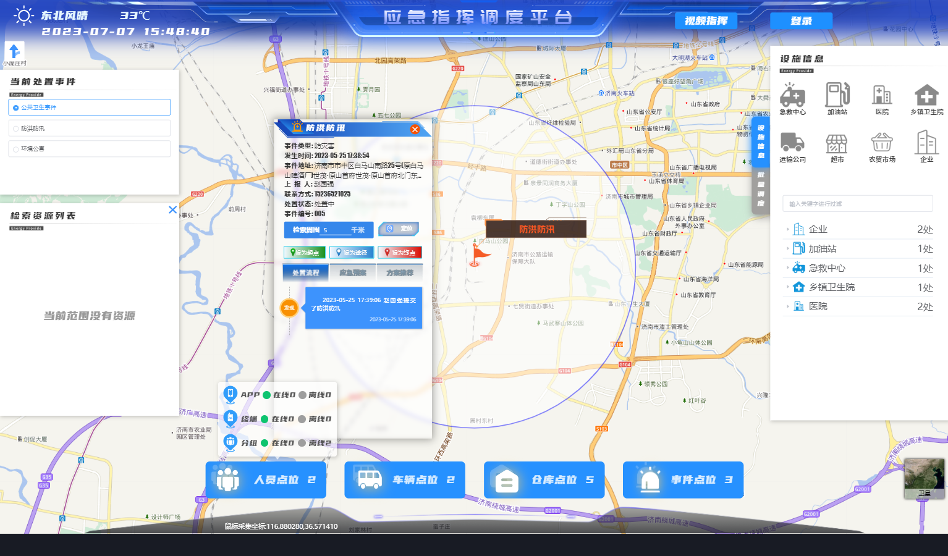
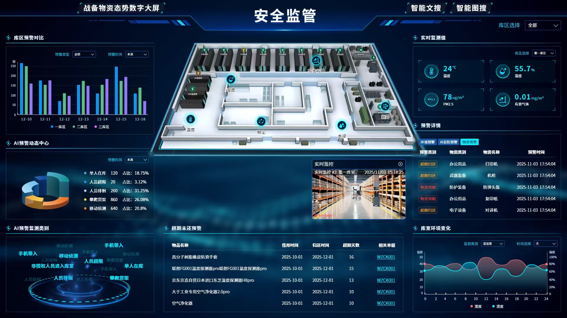
军民融合防务产品
军民融合防务产品秉持全域联动、平战结合、自主可控核心理念，聚焦国防后备力量数字化建设需求，打造国产化、一体化智慧防务解决方案，全面适配日常管理、应急处置、战备支援各类场景。
产品体系涵盖五大核心系统，包含战备库室信息化管理系统、应急指挥调度平台、国防协同指挥系统、民兵电子档案管理系统及智能学习考核系统。全方位覆盖装备物资管控、多级指挥协同、兵员档案管理、应急调度指挥、训练考核测评等核心环节，实现防务工作数字化、标准化、智能化升级。整套体系安全可控、全域协同，有效补齐传统防务管理短板，构建平战一体的现代
化军民融合防务生态。

Slide 9
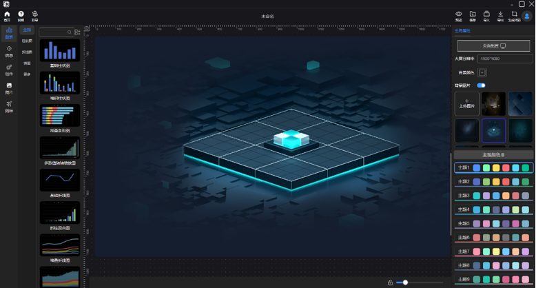
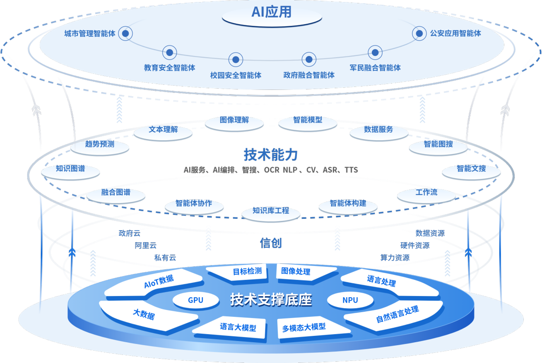
自研技术支撑底座
自研技术支撑底座秉持软件集成、模块化搭建、信创适配核心理念，打造国产化全域技术支撑基座。包含 ISaaS 软件集成平台、数据集成平台、GIS 平台、脸谱大屏、AI 中台等核心能力模块，采用标准化架构设计，支持轻量化模块化组合部署。
可实现多类业务系统快速集成、异构数据统一汇聚融合、地理信息可视化赋能、全域数据大屏态势呈现及人工智能能力统一调度。全面适配信创软硬件生态，具备高兼容、易拓展、可复用特性，为智慧政务、智慧城市、特教 AI、军民融合等各类业务场景，提供稳定可靠、自主可控的底层技术支撑底座。

Slide 10
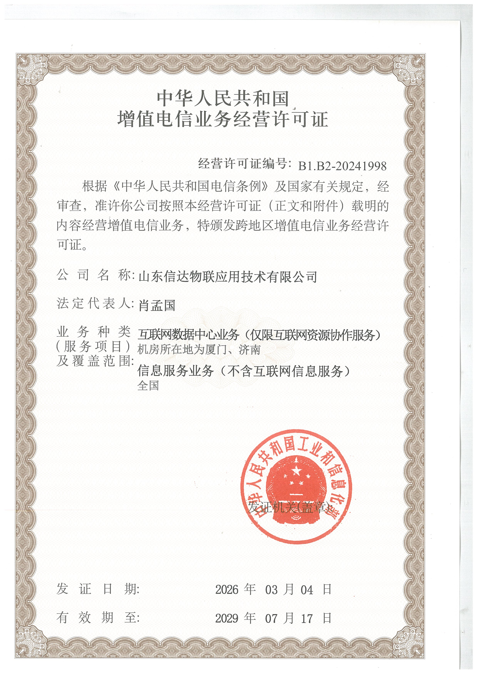
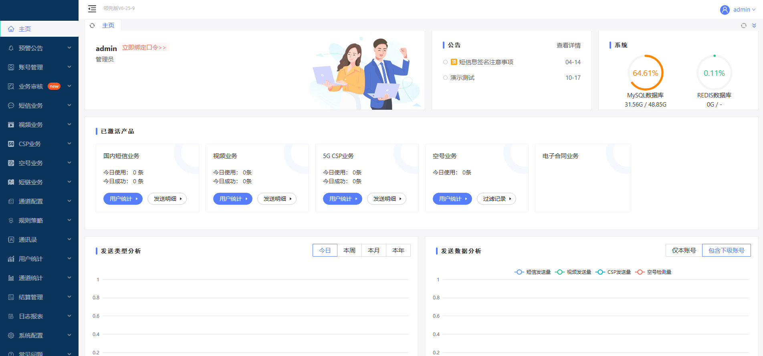
增值电信业务类产品
持有正规增值电信业务经营许可证，具备互联网数据中心业务、全国信息服务业务（不含互联网信息服务）全网合规资质，可在全国范围内合法开展各类电信增值服务。核心主打全网106短信服务，涵盖验证码、系统通知、物流提醒、政务推送及合规营销短信等场景，支持高并发、秒级触达，通道稳定、送达率高，全程合规可控、可溯源。

Slide 11
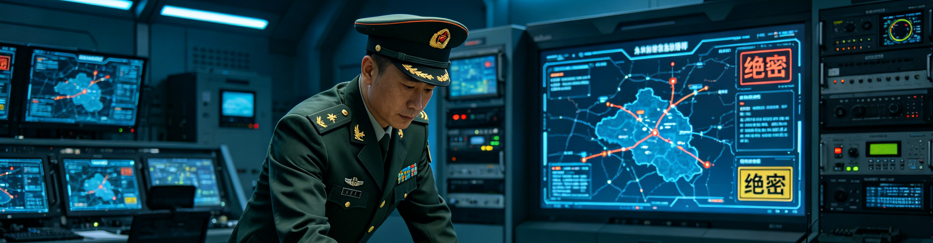
涉军/涉密类产品
涉军涉密产品体系严格贴合国家保密及军工行业标准，秉持自主可控、安全加密、全程溯源、平战适配理念，打造涉密场景一体化安全管控解决方案。公司配套标准化保密场地与设备，合规建设保密室、涉密资料过渡室，配备专用涉密电脑，实现涉密资料专区存放、专人管理、专机操作，筑牢物理安全防线。产品采用国产化自主可控架构，全链路规避数据泄露、网络入侵等风险，覆盖指挥协同、战备管控、兵员档案、涉密数据交换、智能训考等核心场景，支持权限分级、行为溯源、物理隔离交换，构建物理防护与智能管控双重闭环，全面适配国防涉密数字化、安全化建设需求。

Slide 12
2
PART TWO
典型案例
Primary business

Slide 13
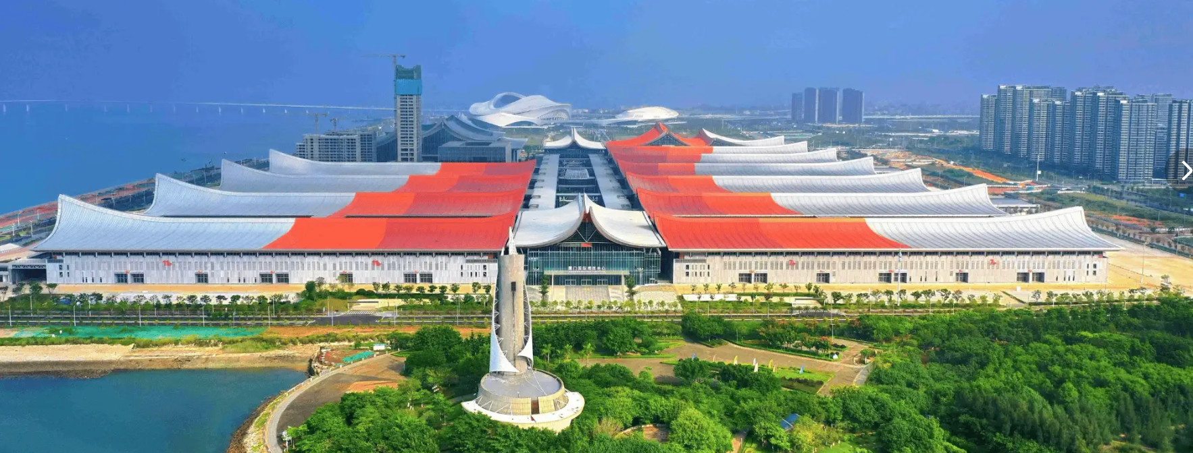

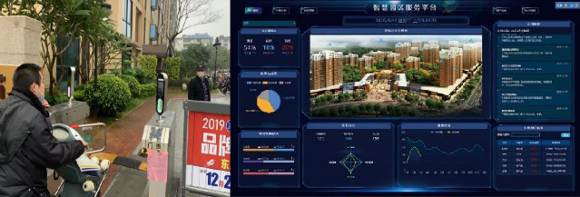
智慧城市类产品案例
依托智慧城市基础信息交互软件打通全域数据壁垒，结合智搜服务器强化数据检索、智能分析与算力保障。以五大技术平台为支撑，覆盖城管、交通、应急、农业、环保、安防、园区、景区等场景，提供数据感知、智能研判、事件处置、综合运维全链条服务，赋能城市治理数字化、精细化、智能化升级，打造新型智慧城市生命体。
厦门国博中心“数智会展”机房建设项目；
云南昆明五华区城市精细化管理智慧平台；
光大智慧产业园区智能化系统；
嬴昊财富广场智能化系统；
菏泽市城市防汛预警及指挥平台；
……

Slide 14
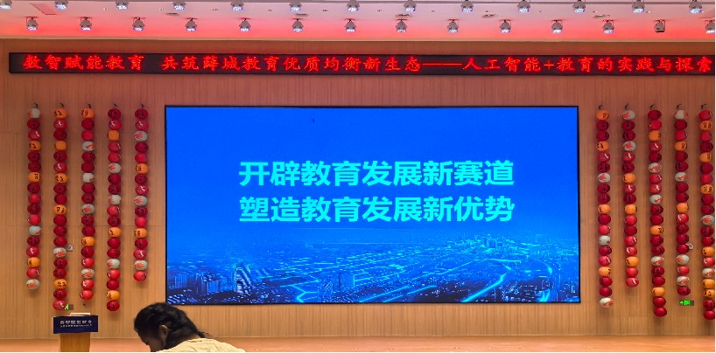
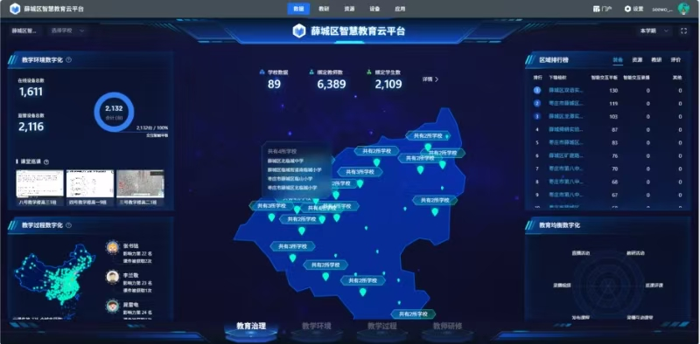
教育类产品（含AI相关）案例
智慧教育产品体系紧跟教育数字化转型，以数字基座基础平台为核心，统一数据标准、融通教育资源，为智慧教育示范区建设筑牢底座。依托 AI 智能阅卷、教学智慧测评系统赋能精准教学，搭配 AI 课程体系与一体化学习平台，覆盖课堂教学、课后服务及家校协同，构建全周期智慧教育解决方案，助推区域教育优质均衡发展。
薛城区教体局智慧教育示范区一期项目；
山东警察学院智慧课程建设；
菏泽市第一实验小学弱电项目；
金乡县中等职业教育提质扩建项目；
日照莒县教体局信息化建设项目；
……

Slide 15
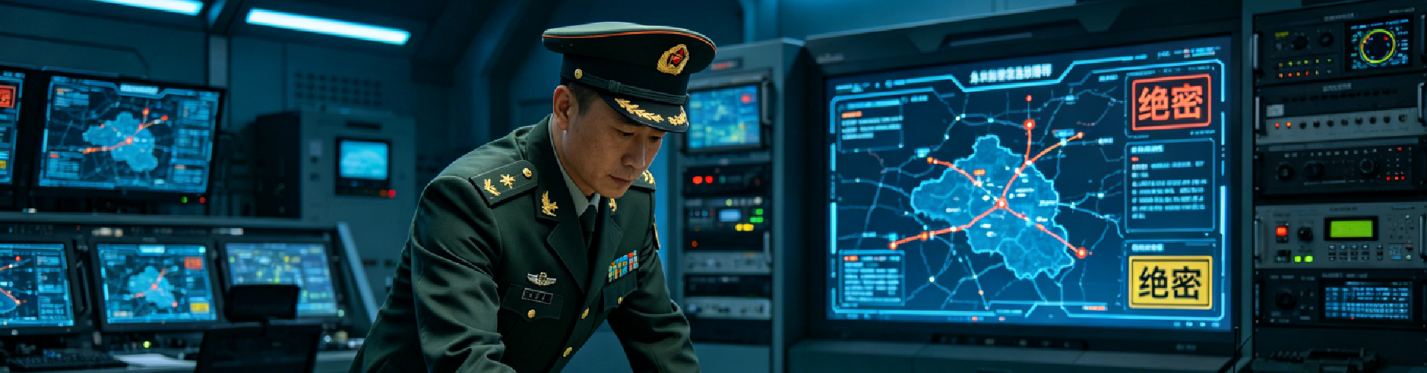
军民融合防务产品案例
产品以信息网络为底层支撑，融合视频融合系统与国家天地图资源，整合民兵训练、民兵管理、协同指挥、国防潜力、应急保障等核心业务，打造全域一体化指挥调度一张图。汇聚各类动员与国防潜力数据，实现空间可视化呈现、全域态势感知、资源智能调配，为国防动员指挥决策提供科学精准、高效直观的信息化技术支撑。
某县武装部国防动员协同指挥平台；
某师某团民兵信息化管理平台；
某县民兵训练基地建设项目-战备库室信息化管理系统；
某区指挥系统配套采购项目；
某边防支队无人机反制项目；
……

Slide 16
供应链智慧仓库管理产品案例
深耕供应链仓储领域，围绕货、仓、流、车、人全链路要素布局，深度融合物联网、大数据、云计算与人工智能等前沿技术，打造全自动一体化智慧仓储整体方案。实现仓储流程精细化管控，完成全域数据互联互通、智能分析研判与资源高效统筹调度，有效降本增效，全面提速供应链流转效能，推动仓储产业向着数字化、智能化、规范化方向全面升级。
正鑫库建湖港区颜单公用码头弱电智能化系统项目；
信达漳州仓库视频监控系统项目；
信达博兴库视频监控系统项目合同；
信达股份山西宏达库智慧仓储项目；
信达股份供应链运通库智慧仓储项目；
……

Slide 17
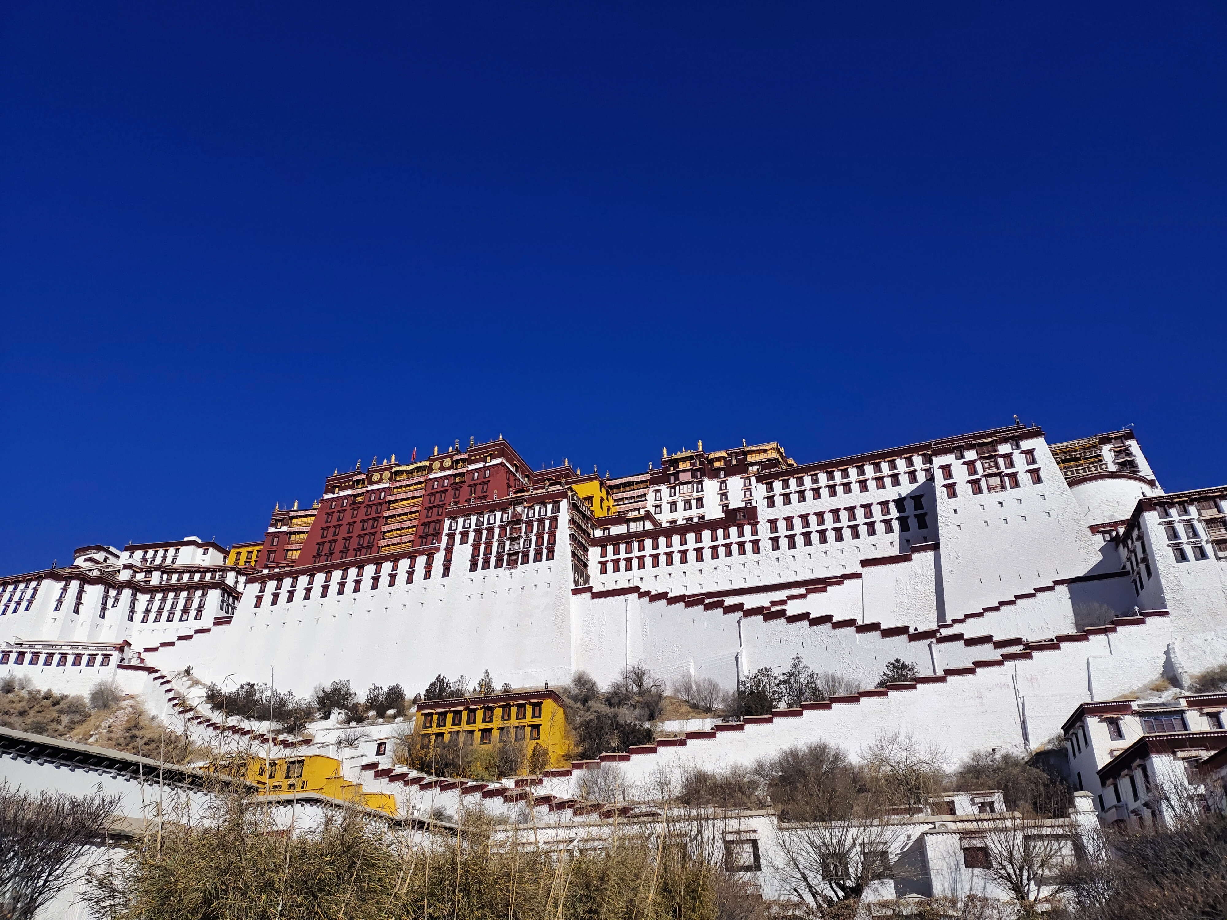
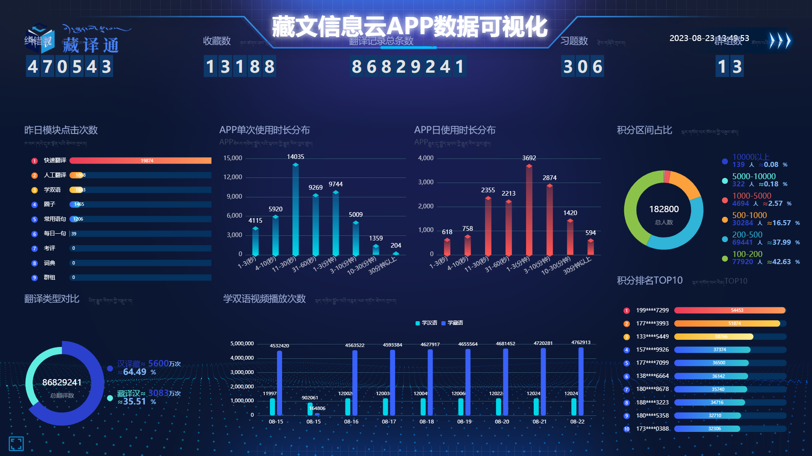
自研技术支撑底座案例
深耕供应链仓储领域，围绕货、仓、流、车、人全链路要素布局，深度融合物联网、大数据、云计算与人工智能等前沿技术，打造全自动一体化智慧仓储整体方案。实现仓储流程精细化管控，完成全域数据互联互通、智能分析研判与资源高效统筹调度，有效降本增效，全面提速供应链流转效能，推动仓储产业向着数字化、智能化、规范化方向全面升级。
智能汉藏翻译软件“藏译通”；
信达供应链钢铁智慧仓储平台；
济南铁路局道口安全远程控制系统；
渠县智慧环保可视化管理与服务运营平台；
菏泽市政物联网监测平台；
……

Slide 18


引领优势产业，创造美好生活
山东省济南市高新区科汇大厦5层

